Slide 1





PERAN DAN FUNGSI INSTITUSI STATISTIK
DALAM
SATU DATA INDONESIA
11 Februari 2021
Ir. Hj. Martini M.S Kepala BPS Kota Kendari

Slide 2
BIODATA PEMBICARA
Ir. Hj. Martini M.S
NIP. 196601071993022001
Tempat, Tanggal Lahir : Kendari, 7 Januari 1966
Jenis Kelamin : Perempuan
Pangkat/Golongan : Pembina / IVb
Agama : Islam
Pendidikan Terakhir : S2 Agribisnis
Alamat : BTN Kendari permai blok L1 NO 16-17 Kambu
Jabatan Saat ini : Kepala BPS Kota Kendari
Unit Kerja : BPS Kota Kendari

Slide 3

Data adalah jenis kekayaan baru bangsa kita. Kini data lebih berharga dari minyak. Oleh karena itu, kedaulatan data harus diwujudkan. Hak warga negara atas data pribadi harus dilindungi. Regulasinya harus segera disiapkan, tidak boleh ada kompromi.

Slide 4



SUMBER DATA
DULU
SENSUS
pencacahan semua unit populasi
SURVEI
pencacahan sampel untuk memperkirakan
karakteristik suatu populasi
REGISTRASI
catatan administrasi yang ada pada pemerintah dan atau masyarakat

Slide 5

SUMBER DATA
DULU
BIG DATA
Data administrative,
Data digital komersial atau transaksional
Perangkat pelacakan GPS
Data perilaku
Data opini
SENSUS
pencacahan semua unit populasi
SURVEI
pencacahan sampel untuk memperkirakan
karakteristik suatu populasi
REGISTRASI
catatan administrasi yang ada pada pemerintah dan atau masyarakat
SEKARANG

Slide 6







KONDISI SAAT INI VS PRINSIP SATU DATA
KONDISI SAAT INI
Perbedaan data statistik antarinstansi
Perbedaan data geospasial antarinstansi
Sulit mencari data
pemerintah
PRINSIP SATU DATA
Memenuhi Standar Data
Memiliki Metadata
Menggunakan Kode Referensi dan/atau Data Induk
Memenuhi kaidah Interoperabilitas Data

Slide 7




TUJUAN SATU DATA INDONESIA (SDI)
Memberikan acuan pelaksanaan dan pedoman bagi Instansi Pusat dan instansi Daerah dalam rangka penyelenggaraan tata kelola Data;
Mewujudkan ketersediaan data yang akurat, mutakhir, terpadu, dapat dipertanggungja-wabkan, serta mudah diakses dan dibagipakaikan antar instansi pusat dan daerah;
Mendorong keterbukaan dan transparansi Data sehingga tercipta perencanaan dan perumusan kebijakan pembangunan yang berbasis pada Data
Mendukung Sistem Statistik Nasional (SSN) sesuai peraturan perundang-undangan

Slide 8

SISTEM STATISTIK NASIONAL
Suatu tatanan yang terdiri atas unsur-unsur kebutuhan data statistik, sumber daya, metode, sarana dan prasarana, ilmu pengetahuan dan teknologi, perangkat hukum, dan masukan dari Forum Masyarakat Statistik yang secara teratur saling berkaitan, sehingga membentuk totalitas dalam penyelenggaraan statistik.

Slide 9
Tantangan Dalam Mewujudkan Data yang Andal, Efektif, dan Efisien Melalui SDI (Mencapai SSN)
Bagaimana mengatur dan menetapkan pembagian peran dan fungsi institusi dalam penyelenggaraan statistik
Bagaimana setiap produsen data mampu menghasilkan data yang baik, berkualitas, serta mudah dimengerti
Bagaimana setiap data yang dihasilkan dapat dimanfaatkan secara luas serta mudah dibandingkan
Bagaimana menjamin kemudahan akses data, sesuai dengan peraturan perundangan yang berlaku
1
2
3
4

Slide 10


Peran Institusi Statistik Untuk Mendukung SSN Dalam Kerangka SDI
Pembina Data
Walidata
Produsen Data

Slide 11
BPS SEBAGAI PEMBINA DATA STATISTIK: REGULASI
1
Pasal 31 UU 16/1997
Badan melakukan pembinaan agar lebih meningkatkan kontribusi dan apresiasi masyarakat terhadap statistik, mengembangkan sistem statistik nasional, dan mendukung pembangunan nasional.
2
Pasal 58 PP 51/1999
BPS melakukan pembinaan bekerja sama dengan instansi pemerintah, perguruan tinggi, lembaga swasta, dan atau Unsur Masyarakat lainnya
Pembina Data
3
Pasal 3 PP 12/2017
Pembinaan Penyelenggaraan Pemerintahan Daerah Provinsi, dilaksanakan oleh Menteri, untuk pembinaan umum; dan Menteri teknis/kepala lembaga pemerintah nonkementerian, untuk pembinaan teknis;
4
Pasal 13 Perpres 39/2019
Untuk data statistik tingkat pusat, Pembina Data Statistik tingkat pusat kegiatan statistik yaitu badan yang melaksanakan tugas pemerintahan di bidang kegiatan statistik

Slide 12
BPS SEBAGAI PEMBINA DATA STATISTIK: TUGAS
1
Menetapkan standar data yang berlaku lintas instansi pusat dan atau daerah
2
Menetapkan struktur yang baku dan format baku dari metadata yang berlaku lintas instansi pusat dan atau daerah
3
Memberikan rekomendasi dalam proses perencanaan pengumpulan data oleh K/L/D/I
Pembina Data
4
Melakukan pemeriksaan ulang terhadap data prioritas (Perpres SDI pasal 13 ayat 1)
5
Melakukan pembinaan penyelenggaraan SDI sesuai dengan ketentuan peraturan perundang-undangan

Slide 13
TUGAS WALIDATA
WALIDATA TINGKAT PUSAT MEMPUNYAI TUGAS:
mengumpulkan, memeriksa kesesuaian Data, dan mengelola Data yang disampaikan oleh Produsen Data sesuai dengan prinsip Satu Data Indonesia;
menyebarluaskan Data, Metadata, Kode Referensi, dan Data Induk di Portal Satu Data Indonesia; dan
membantu Pembina Data dalam membina Produsen Data.
Walidata
WALIDATA TINGKAT DAERAH MEMPUNYAI TUGAS:
memeriksa kesesuaian Data yang disampaikan oleh Produsen Data tingkat daerah sesuai dengan prinsip Satu Data Indonesia;
menyebarluaskan Data dan Metadata di portal Satu Data Indonesia; dan
membantu Pembina Data tingkat daerah dalam membina Produsen Data tingkat daerah.

Slide 14
TUGAS PRODUSEN DATA
PRODUSEN DATA TINGKAT PUSAT MEMPUNYAI TUGAS:
memberikan masukan kepada Pembina Data dan Menteri atau kepala Instansi Pusat mengenai Standar Data, Metadata, dan Interoperabilitas Data;
menghasilkan Data sesuai dengan prinsip Satu Data Indonesia; dan
menyampaikan Data dan Metadata kepada Walidata.
PRODUSEN DATA TINGKAT DAERAH MEMPUNYAI TUGAS:
memberikan masukan kepada Pembina Data tingkat daerah mengenai Standar Data, Metadata, dan Interoperabilitas Data;
menghasilkan Data sesuai dengan prinsip Satu Data Indonesia; dan
menyampaikan Data beserta Metadata kepada Walidata tingkat daerah.
Produsen Data

Slide 15





BPS merujuk Generic Statistical Business Process Model (GSBPM)
Proses bisnis statistik yang dilakukan BPS merujuk pada GSBPM yang ditetapkan oleh UNECE dan diadopsi oleh National Statistics Office (NSO) di dunia
Specify Needs
Design
Build
Collect
Process
Analyze
Disse-minate
Eva-luate
Relevansi
Akurasi
GSBPM
Aksesibilitas
KUALITAS
DATA
Koherensi & Keterbandingan
Aktualitas & Tepat Waktu
Interpretabilitas

Slide 16







Menuju Data Statistik yang Lebih Baik
PERAN K/L/D/I
PERAN MASYARAKAT
Konsisten terhadap tata kelola data pemerintah yang telah disepakati
Menjadi Responden yang Baik
Menerapkan prinsip satu data yang telah ditetapkan untuk menghasilkan data yang berkualitas
Aktif Melaporkan Data Diri
Meningkatkan kolaborasi aktif antar K/L/D/I
Meningkatkan kesadaran masyarakat akan arti & kegunaan satistik
Memberi Umpan Balik

Slide 17



TERIMA
KASIH

Slide 18













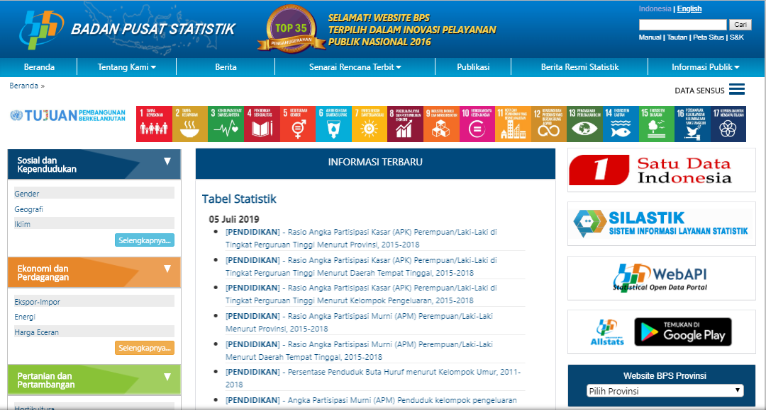


UPAYA BPS MEWUJUDKAN SATU DATA INDONESIA
1
2
3
Responden
Sensus/Survei
K/L/D/I
BPS
Kompilasi Data
Tabulasi/Penghitungan Indikator/Agregasi/DLL
Pengemasan informasi
untuk diseminasi statistik
7
Simpul komunikasi untuk
mengakses data oleh siapapun
secara terbuka dan cuma-cuma
4
6
5
WWW.BPS.GO.ID
Interoperabilitas data melalui
API Webservis
Informasi dapat diakses melalui
website atau aplikasi mobile
Indikator Statistik
Dasar & Sektoral
Publikasi &
Infografis

Slide 19
Download Materi SDI
s.bps.go.id/rakor_sdi74

